Slide 1

La conducción autónoma
Equipo 3

Slide 2


¿Qué es la conduccion autónoma?
Tecnologia de conducción que consiste en el manejo del vehículo sin el control activo de un conductor cuando su tecnología esté activa.

Slide 3
¿Qué es la conduccion autónoma?
Tecnologia de conducción que consiste en el manejo del vehículo sin el control activo de un conductor cuando su tecnología esté activa.

Slide 4
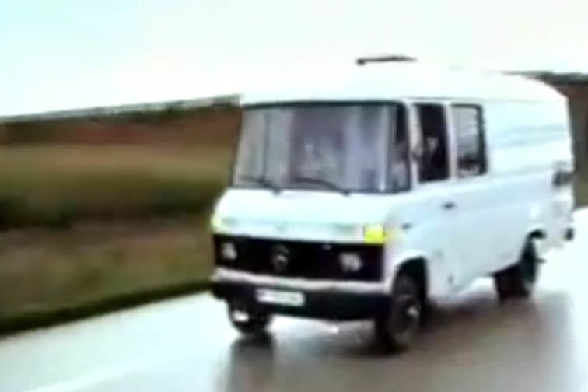
El primer auto con conducción autonoma
El primer reporte sobre un carro autónomo data a mediados de los años 80 cuando el ingeniero Ernst Dickmanns, especializado en tecnología aeroespacial, creó el primer vehículo 100% autónomo. Esto lo logró empleando una camioneta de la marca Mercedes-Benz, con la ayuda de cámaras sensores y ordenadores.
Imagen 1
Furgoneta Mercedes-Benz
3

Slide 5

Niveles de Conduccion autónoma
NIVEL 0
NIVEL 1
NIVEL 2
Cuenta con control de movimiento tanto longitudinal como lateral, aunque no tiene detección y respuesta ante objetos.
Sin automatización en la conducción
Puede trabajar de forma lateral o longitudinal pero nunca ambos movimientos a la vez.
4

Slide 6

Niveles de Conduccion autónoma
NIVEL 3
NIVEL 4
NIVEL 5
Cuenta con sistemas de automatización referentes al control de movimiento longitudinal y lateral, dirección y respuesta ante objetos.
El auto es quien controle el tráfico y las condiciones del entorno, definirá la ruta o alternativas y responderá ante cualquier situación por muy imprevista que sea.
El vehículo tendrá la capacidad, bajo demanda, de realizar a través de la interfaz por el que se introducirán nuestras órdenes, de ir a cualquier lugar sin necesidad de volante, pedales o mandos.
5

Slide 7


Los ventajas de la conducción autónoma
6

Slide 8

Funciona casi sin errores
Adiós al trafico
incluye todo tipo de consideraciones, como la velocidad, cómo se están comportando otros vehículos, la distancia que existe entre varios objetos alrededor, y hasta la localización actual en el mundo
todos se estarán comunicando entre ellos, y por lo tanto, el tráfico será mucho menor
7

Slide 9

Sin preocupaciones por estacionarse
Vehículos con nuevo diseño y más potencia
Las personas que los usen podrían bajarse en su destino y el auto se mantendría buscando un sitio para estacionar por sí solo, o incluso, dar unas vueltas en la manzana mientras tanto
Esto también podría lograr que el motor fuese rediseñado para volverse más potente para cuando fuese necesario
8

Slide 10

REDUCCIÓN DRÁSTICA DE ACCIDENTES DE TRÁFICO
Imagen 2
Accidente de tráfico
9

Slide 11

Las desventajas de la conducción autónoma
10

Slide 12
Costos
Problemas en el código
Ahora mismo tener un auto que se maneje solo sería un gasto impresionante que podrían costear únicamente las personas de altos recursos.
Que todos los sistemas programados pueden dejar de funcionar o de tener errores en su código
11

Slide 13

Potencialmente más contaminación
Perdida de privacidad total
Por ejemplo, si el auto deja a las personas en su destino y no consigue donde estacionarse, se quedará dando vueltas en la manzana
Si el auto que usas necesita satélites en tiempo real para funcionar, obviamente esto tiene el potencial de que cualquier tercero sepa exactamente dónde estás en cualquier momento
12

Slide 14
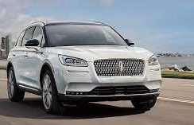
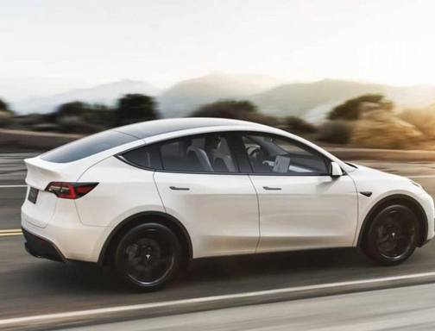
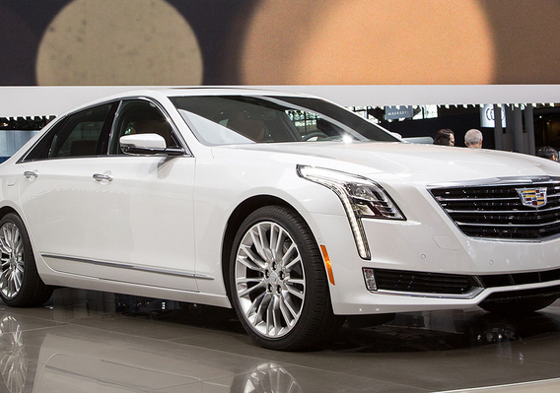
Mayores problemas a solucionar
Costos
Imagen 2
Tesla model Y
Sistema Autopilot
Precio $64352.15
Imagen 3
Cadillac CT6
Sistema Super Cruise
Precio $62378.10
Imagen 4
Lincoln Corsair
Sistema Co-Pilot 360
Precio $46309.95
13

Slide 15
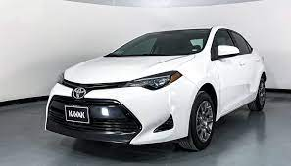
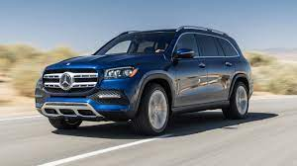
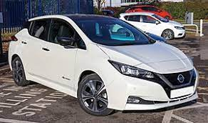
Mayores problemas a solucionar
Costos
Imagen 5
Mercedes-Benz GLS
Sistema Driver Assitence
Precio $97334.47
Imagen 6
Nissan Leaf
Sistema Propilot Assist
Precio $45370.97
Imagen 7
Toyota Corolla
Sistema
Safety Sense
Precio $17658.74
14

Slide 16

Mayores problemas a solucionar
El tema legal es un tema muy importante, ya que si un auto tiene activado el Sistema de conducción autónoma, sufre un aparatoso accidente con una persona abordo, la empresa dueña del corro puede ser demandada y meterse a un juicio legal.
15

Slide 17
Mayores problemas a solucionar
El tema legal es un tema muy importante, ya que si un coche de conducción autónoma, sufre un aparatoso accidente con una persona abordo, la empresa dueña del corro puede ser demandada y meterse a un juicio legal.
15

Slide 18
Mayores problemas a solucionar
El tema legal es un tema muy importante, ya que si un coche de conducción autónoma, sufre un aparatoso accidente con una persona abordo, la empresa dueña del corro puede ser demandada y meterse a un juicio legal.
15

Slide 19

Mayores problemas a solucionar
El tema legal es un tema muy importante, ya que si un coche de conducción autónoma, sufre un aparatoso accidente con una persona abordo, la empresa dueña del corro puede ser demandada y meterse a un juicio legal.
15

Slide 20

Mayores problemas a solucionar
El tema legal es un tema muy importante, ya que si un coche de conducción autónoma, sufre un aparatoso accidente con una persona abordo, la empresa dueña del corro puede ser demandada y meterse a un juicio legal.
15

Slide 21
Conclusiones
La conducción autónoma es una tecnología que vino a revolucionar no solo a la tecnología como tal, si no nuestras vidas, ya que está promote mucho a futuro, pues sera de gran utilidad para nosotros los humanas para satisfacer nuestras necesidades. Por ahora, hay que afinar ciertos detalles, como su costo principalmente, pues es el mayor inconveniente actualmente.
16

Slide 22
REFERENCIAS
Pérez, A. (2017, 1 agosto). ¿Qué es la conducción autónoma? Todo lo que necesitas saber. Periodismo del Motor. https://periodismodelmotor.com/que-es-conduccion-autonoma-autopilot/169482/
Zapata, A. (2018, 3 agosto). El primer vehículo autónomo fue una van Mercedes-Benz de 1986. Autocosmos. https://noticias.autocosmos.com.mx/2018/08/03/el-primer-vehiculo-autonomo-fue-una-van-mercedes-benz-de-1986
17

Slide 23
REFERENCIAS
Bassols, G. (2021, 17 marzo). Vehículos autónomos y niveles de autonomía. AutoBeltran. https://autobeltran.com/noticias/conduccion-autonoma-niveles/
González, G. (2020, 26 mayo). Ventajas y desventajas de los coches autónomos. Blogthinkbig.com. https://blogthinkbig.com/ventajas-coches-autonomos
18

Slide 24
REFERENCIAS
Hernández, L. (2020, 3 noviembre). Cuáles marcas de autos ofrecen la mejor conducción semi-autónoma. Autocosmos. https://noticias.autocosmos.com.mx/2020/11/03/cuales-marcas-de-autos-ofrecen-la-mejor-conduccion-semi-autonoma
19

